Slide 1
PCO
제어 시스템 소개
2024년 6월 19일

Slide 2
01
시스템 모식도
02
시스템 계층도
03
소프트웨어 개념도

Slide 3
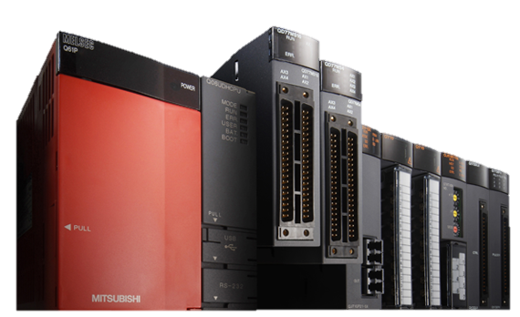
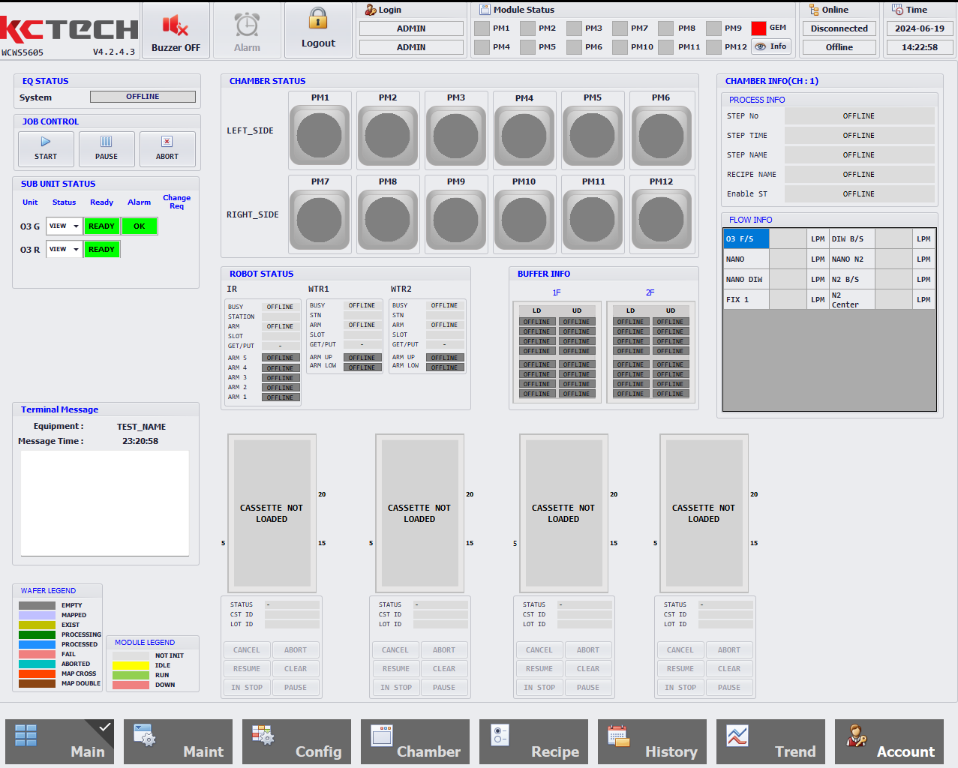
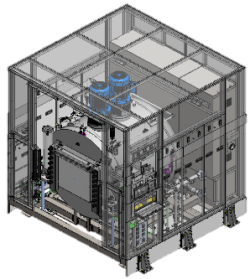
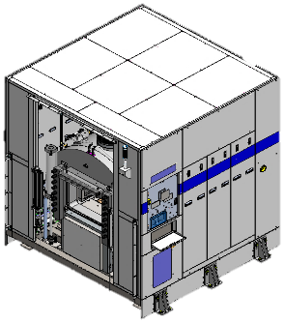
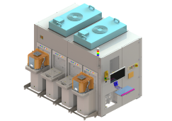

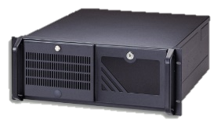
1. 시스템 모식도
PCO 제어 시스템은
Wafer 의 경화를 위한 압력/농도/온도/시간 등의 값을 공정 레시피로 작성하여 운용할 수 있습니다.
EFEM 제어를 통해 Wafer 를 반송하고 PLC 에 레시피를 전달, 공정 데이터를 추적 및 관리합니다.
PCO SOFTWARE
(24” Touch monitor)
PLC
직관적 GUI 제공
레시피 기능 제공
데이터 뷰어 제공
SECS/GEM 제공
입출력 제어
압력 제어
온도 제어
농도 제어
히터 제어
EFEM
PCO
IPC
Ethernet

Slide 4
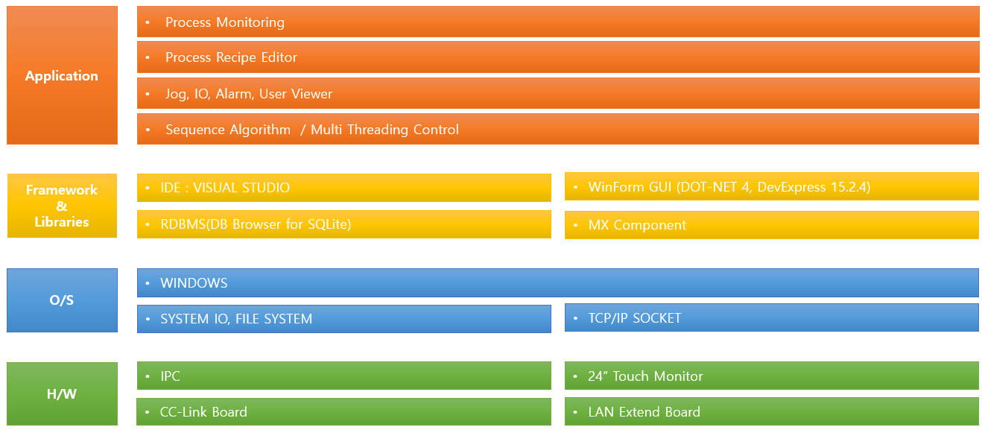
1. 시스템 계층도
제어 시스템은 안정적인 운용 성능을 발휘하기 위해
하드웨어 구성과 응용 프로그램을 시스템 계층도로 분리하여 설계, 제작되었습니다.

Slide 5
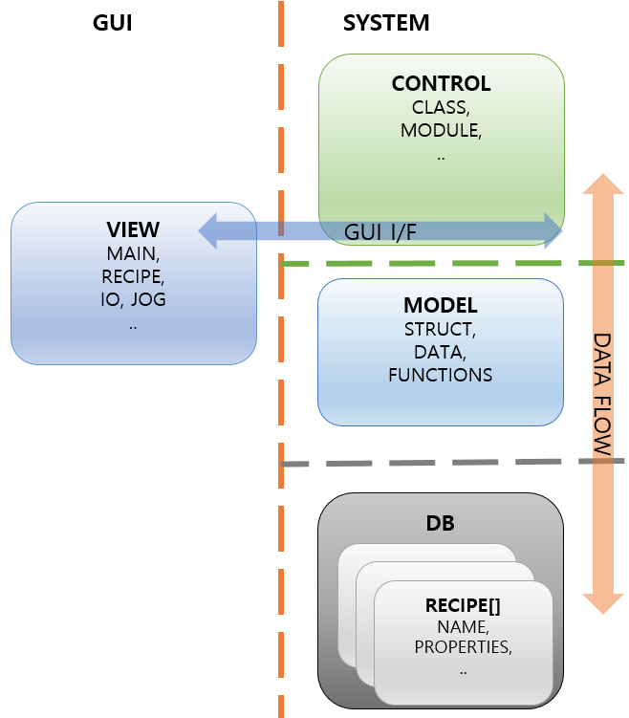

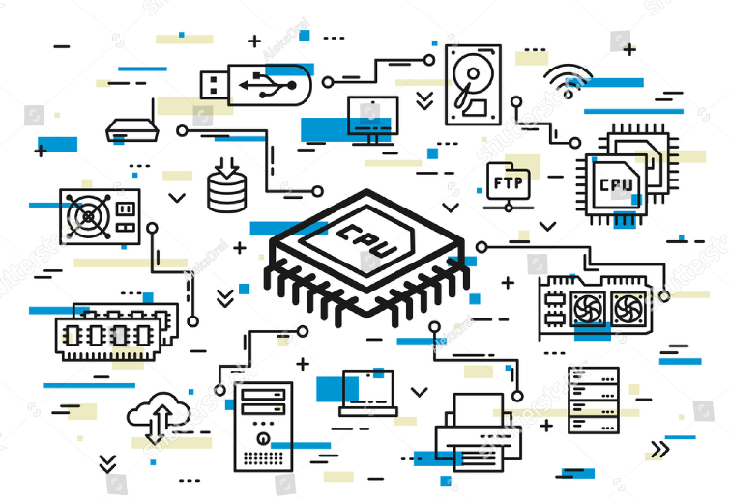
1. 소프트웨어 개념도
사용자에게 친화적이고 다양한 공정 조건을 조절하여 운영할 수 있는 제어 시스템 소프트웨어는
사용자 인터페이스 영역과 시스템 영역으로 나뉘어 민첩한 반응과 데이터의 무결성을 보장합니다.
사용자 영역
시스템 영역

